Slide 1
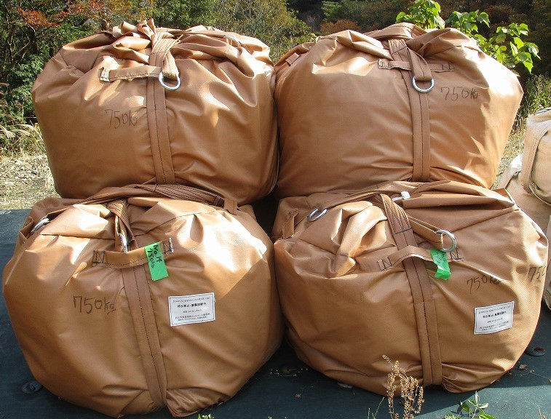
耐候性大型土嚢
高強度ガラスクロス
両面シリコーン塗膜生地使用
製造元 ：森内織物 株式会社
販売元 ：株式会社 佐野商会
技術協力：西日本高速道路メンテナンス関西株式会社
Ver～2023.07

Slide 2
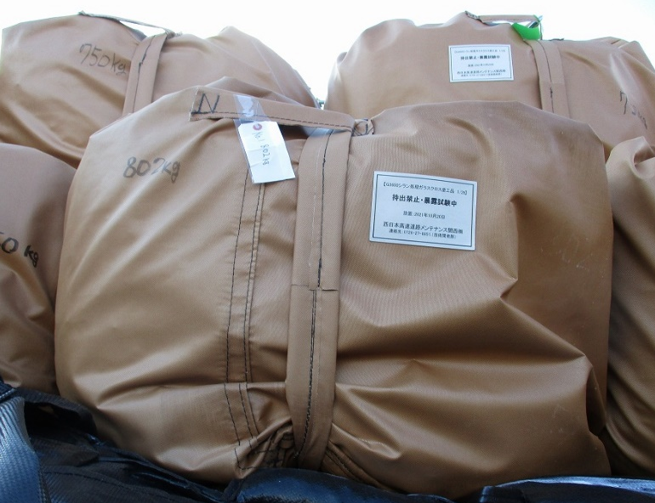
耐候性大型土嚢
●屋外使用に於いて重要で有る耐候性に特化した大型土のうが完成いたしました。
事前に製作しておけば、１袋あたり700kg～1000kgの一般的２ｔ土のうの半分程度のサイズで使いやすく2.5ｔユニックで取り回しやすい土のうです。
あらかじめ製作・保管しておいた土のうを緊急対処で使い緊急処理時間の短縮目的でご利用ください。
室内促進実験で土のう生地(ガラスクロス+シリコーン塗工生地)は耐候性に特化しており、20年相当の使用に耐える品質です。
又、外部試験に於いてJIS規格に準用した強度試験も実施済みです。
●本製品の表面カラーは、
山林付近で目立つ事の無いうように、国立公園色を採用していますが、指定のカラーでの製作も可能です。
尚、表面色は選択されたカラー次第で、年数に伴い変色する可能性が有ります。
物性には影響致しません。
製造元：森内織物 株式会社
〒578-0924 大阪府東大阪市吉田4-3-39
℡ 072-961-3901 http://www.moriuchi-jp.com
販売元：株式会社 佐野商会
〒530-0005
大阪府大阪市北区中之島2-3-18 中之島フェスティバルタ ワー19F
℡ 06-6221-1223 http://www.sanosyoukai.co.jp
技術協力：西日本高速道路メンテナンス関西株式会社
〒567-0032 茨木市西駅前町５-1 京都銀行茨木ビル6階
℡ 072-627-8851 http://www.w-m-kansai.co.jp
おことわり
※本カタログデータは、2022年10月の内容です。試験データの更新、新たな知見及び改良等のため、予告なしに商品のデータ、仕様等を変更する場合があります。
※カタログ上の色は、実際の製品と異なる印象となる場合もありますので、ご了承ください。
※当データをご利用になったことにより生じる一切の損害の責任を負うものではありません。

Slide 3
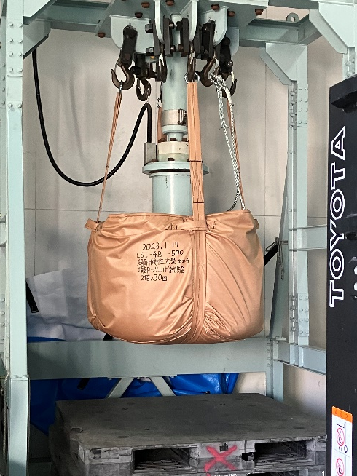
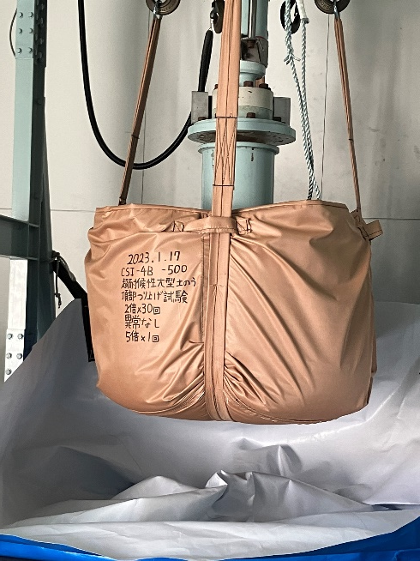
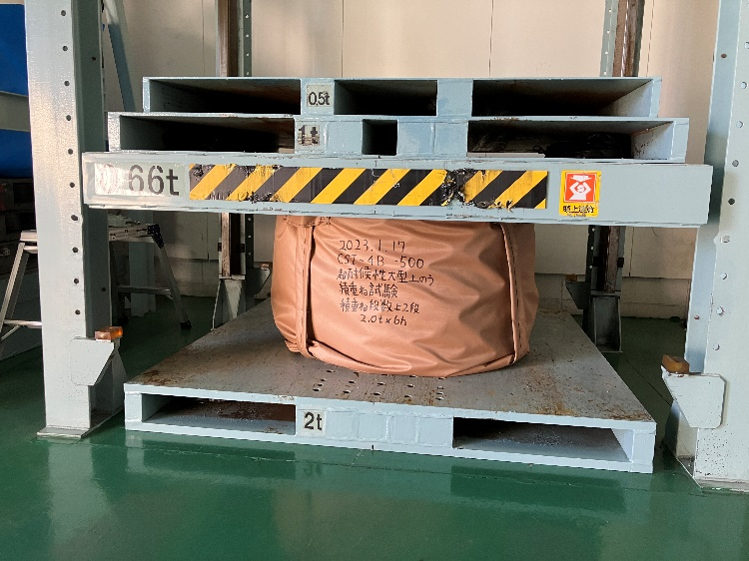
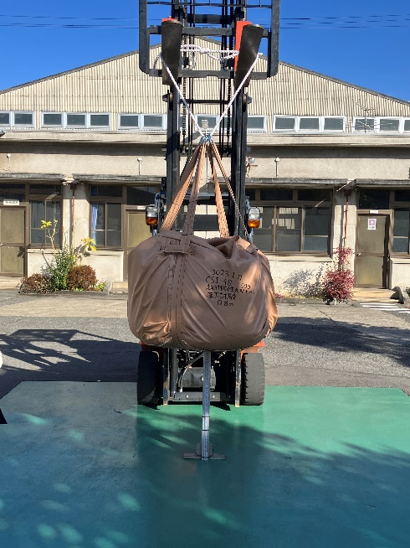
耐候性大型土嚢（性能評価➀)
強度試験(JIS-Z-1651準用)
試験規格
本体サイズ：W800㎜×D800㎜×H800㎜
安全使用荷重(SWL)：4.9KN(最大充てん質量：500㎏)
積重ね段数：上2段 試験機関：三和紙工株式会社
繰り返し頂部
吊上げ試験①
9.8KN(1,000㎏)
×2倍×30回
繰り返し頂部
吊上げ試験②
24.5KN(2,500㎏)
×5倍×1回
落下衝撃試験
4.9KN(500㎏)
×高さ0.8ｍ
圧縮/積重ね試験
19.6KN(2,000㎏) 6時間

Slide 4
緊急対応土のう袋（性能評価②)
本体生地各種試験データ
本体使用生地：ガラスクロスシリコーン塗工品
内袋：PPクロス(ベルト内補強としても使用)
■引張強度変化(SWOM63℃、-6000Hr) 試験機関：槌屋ティスコ株式会社
■各種本体生地データ

Slide 5
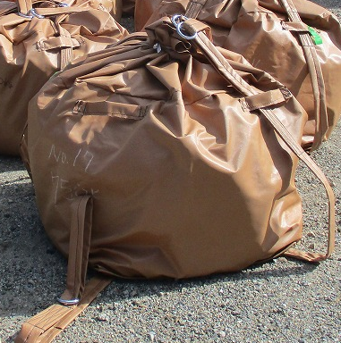
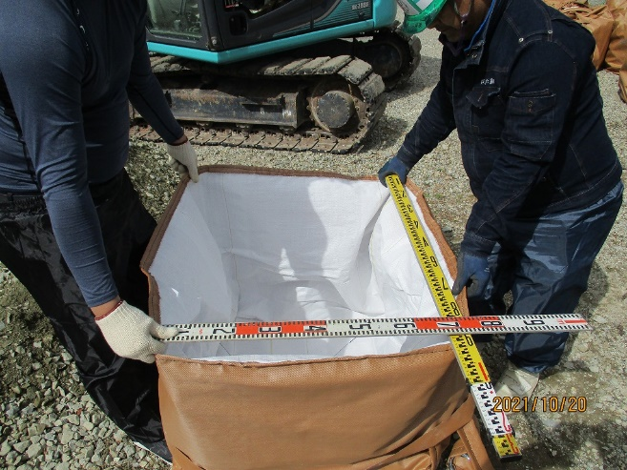
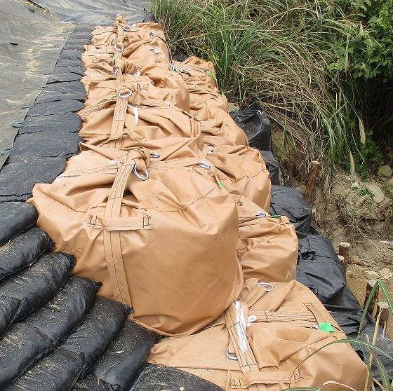
施工上の留意点
Ⅰ.適切な土のう製作
Ⅱ.適切な土のうの保管
①袋の口を開けて機械にて砕石又は流用土を投入
し袋の口を閉めてください
（※１ 内袋と外部袋の間に投入物は入れないようご配慮ください）
②吊り下げヒモは上部で交差するようおいてくさい
③成形するとまん丸ではなく少し四角い形状に成形できます。（土石流留め対応用）
①試験結果では20年相当の劣化に耐える生地で
土のう袋が製作されていますが、保管は雨風や
日照のない状態が保管には適しています。
※１ 白いのが内袋です。投入物破片で外部袋を損傷させないために装着しております
吊部分には金具がついております。ご利用ください
Ⅲ.特徴と性質
①この製品は、ガラスクロスに両面シリコーンゴムコーティングした生地を使用している為、非常に燃えにくい生地となっております。
②土のうを並べると土砂の流出制御がし易くなっております

Slide 6
取り扱い上の注意
1.応急措置
吸入した場合：本製品の加熱や燃焼または裁断などに起因し発生したガス、粉塵・煤煙、ヒューム等を多量に吸い込んだ場合には、直ちに空気の新鮮な場所に移動させる。嘔吐物は飲み込まないようにする。適切な応急措置を施し直ちに医師の手当てを受けさせること。
皮膚に付着した場合：裁断などに起因し発生した粉塵や物質が皮膚に付着した場合は、水やお湯で石鹸などを使用して十分に洗い落とす。また、溶剤、シンナーなどを用いて洗浄しないこと。外観の変化や痛みが有る場合には医師の診断を必ず受ける事。
目に入った場合：直ちに大量の清浄な流水で15分以上洗う。まぶたの裏まで完全に洗う事。出来るだけ早く眼科医師の診断を受ける事。
応急措置をする者の保護：救護者は保護具を着用する。
2.火災時の措置
消火剤：乾燥粉末、乾燥砂、炭酸ガス。水や塩化物の消火剤は用いない事。
消火方法：消火剤を用い、風上から消火作業を行う。
消火を行う者の保護：消火を行うときは必ず保護具(空気吸引機、耐熱着衣など)を着用する。
特定の危険有害性：燃焼または熱分解により有害ガスが発生する。
3.漏出時の措置
人体に対する注意事項：特別な問題はない。
環境に対する注意事項：漏出物が河川、水路等公共水路に流れ込むのを防止する。
封じ込め及び浄化の方法：漏出したものを掃き集めて回収する。
4.廃棄上の注意
国の法規及び地方条例に従って廃棄物処理を行う。
その他必要な情報が有れば、別途お問合せ下さい。

